Slide 1




Les mamans célèbres…
…dans les dessins animés

Slide 2
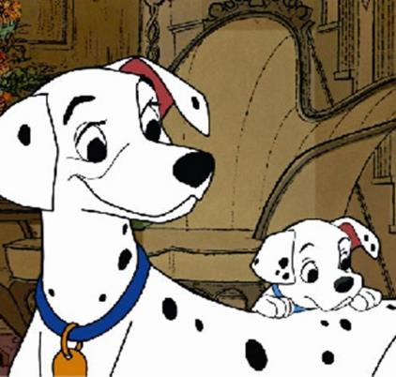
Maman célèbre numéro 1
Caractéristiques: C’est une maman à 4 pattes… Son mari s’appelle Pongo. Elle part à l’aventure pour sauver ses petits. Elle en a 101…
Prénom: Perdida
Film: Les 101 Dalmatiens

Slide 3
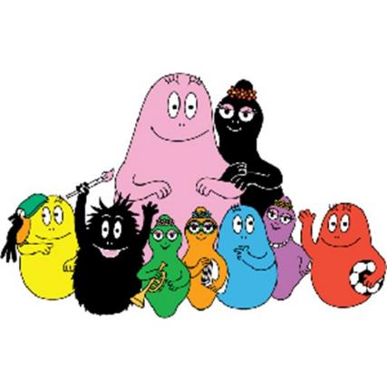
Maman célèbre numéro 2
Caractéristiques: Maman de sept enfants, elle aime leur cuisiner de bons plats, s'occuper de sa maison et de son jardin… Mais elle sait aussi réparer des barrages et détourner la lave des volcans !
Prénom: Barbamama
Film: Les Barbapapa

Slide 4
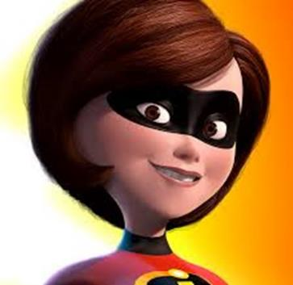
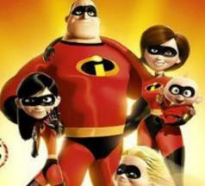
Maman célèbre numéro 3
Caractéristiques: Maman de trois enfants, c'est une maman avec un super-pouvoir : elle peut étirer et comprimer son corps à volonté...
Prénom: Elastigirl
Film: Les Indestructibles

Slide 5
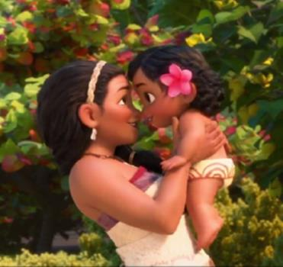
Maman célèbre numéro 4
Caractéristiques: Cette maman aide sa fille à se préparer pour un long voyage pour sauver son île…
Prénom: Sina
Film: Vaïana

Slide 6
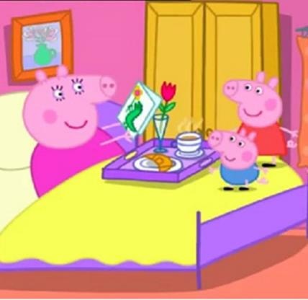
Maman célèbre numéro 5
Caractéristiques: C'est une maman attentionnée qui aime passer du temps avec ses enfants, rire et se détendre avec eux. Ses enfants se prénomment Georges et Peppa.
Prénom: Maman Pig
Film: Peppa Pig

Slide 7
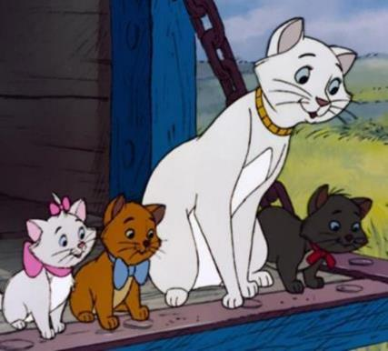
Maman célèbre numéro 6
Caractéristiques: C'est une maman de trois petits animaux à 4 pattes qui se prénomment Marie, Berlioz et Toulouse. Leur maman devra les ramener sains et saufs au domicile de leur maîtresse.
Prénom: Duchesse
Film: Les Aristochats

Slide 8
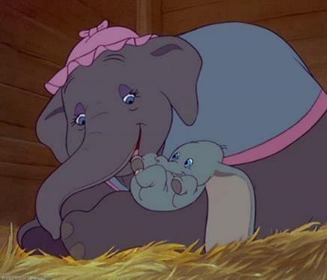
Maman célèbre numéro 7
Caractéristiques: Cette maman attend patiemment que la cigogne lui apporte son bébé. Quand enfin il arrive, elle découvre qu’il a de très grandes oreilles. Les autres animaux du cirque se moquent d’eux mais la maman protège son petit et l’aime fort…
Prénom: Jumbo
Film: Dumbo

Slide 9
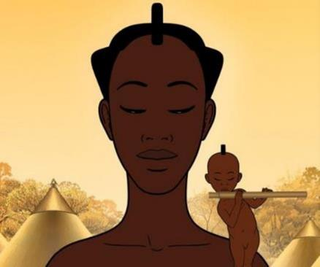
Maman célèbre numéro 8
Caractéristiques: C’ est une maman humaine qui encourage son fils et croit en lui. Elle sait qu’il peut accomplir des exploits malgré sa toute petite taille…
Prénom: La maman de Kirikou
Film: Kirikou

Slide 10
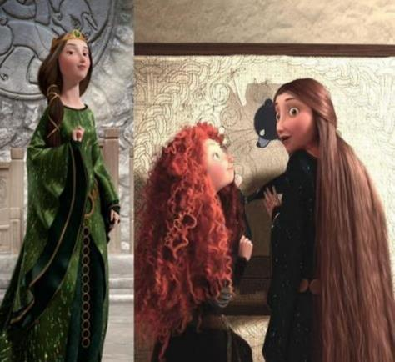
Maman célèbre numéro 9
Caractéristiques: Cette maman est la Reine d’Ecosse et la mère de la Princesse Merida. On dit d’elle qu’elle représente la grâce et la sagesse. Elle fait régner la paix dans son royaume entre les différents clans.
Prénom: Elinor
Film: Rebelle

Slide 11


Alors, toutes les mamans célèbres sont démasquées?
Maintenant , c’est à toi de me décrire celle de ton cœur!

Slide 12
Ma maman à moi est toujours numéro 1…
Caractéristiques: C’est ma maman à moi… La reine de mon cœur. Elle est ... J’aime quand elle…
Prénom:
Film: La famille…

